Slide 1
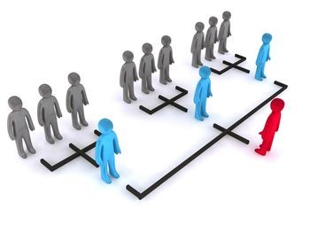
Tema 3:
Diseño de la estructura organizacional

Slide 2
El proceso de diseño de estructuras
Factores a tener en cuenta
Mecanismos de Coordinación.
Variables Dependientes – Parámetros de Diseño.
Variables Independientes ó Contingentes
Variables Intermedias.

Slide 3
Mecanismos de coordinación
Permiten que las partes componentes de la Organización se COMUNIQUEN y de esta manera coordinen su accionar para el logro de los objetivos, metas y programas
SUPERVISIÓN DIRECTA: Jefe – subordinado (que, como, cuando hacer el trabajo) ejerce control.
AJUSTE MUTUO: alcanzar la coordinación en el trabajo mediante el proceso de comunicación informal
ESTANDARIZACIÓN:
  Del proceso de trabajo
  De los productos o de resultados
  De las habilidades técnicas

Slide 4
Parámetros de diseño
Especialización del Trabajo: Organig. Manual de organización
Entrenamiento e Instrucción: Man. de Cargos.
Formalización del Comportamiento: Manuales
Unidad de Agrupamiento: Homogen. Operat.
Unidad de Tamaño: Alcance Control.
Planeamiento y Control: Sist. de Inform.
Recursos de Enlace: Sist. de Comunic.

Slide 5
Variables independientes o contingentes
Edad y Tamaño de la Organización: + Antigua > + Resistencia al Cambio +Tamaño > + Estructura más elaborada
Tecnología => Inversión. Mejor Organización.
Contexto o Entorno: Estable-Dinámico. Pacífico-Hostil. Simple-Complejo. Integrado-Diversificado.
Elementos de Poder:
    Grado de Control Externo.
    Necesidades personales de los miembros.
    Moda vigente sobre el poder.

Slide 6
Variables intermedias
Grado de facilidad de comprensión del trabajo: + complejidad técnica del trabajo > + formalizadas y burocratizadas deberán estar las normas de operación.
Conocimiento técnico de la Organización: + conocimiento y entrenamiento > + estandarización de procesos y mejores sistemas de planeamiento y control.
Diversidad del Trabajo: la variabilidad del trabajo determina las bases para su agrupamiento y para la departamentalización.
La velocidad de respuesta: la velocidad de la organización para responder a variaciones en el entorno o contexto.

Slide 7
Conclusiones s/ Diseño de Estructuras
NO existen principios universales de diseño.
Es pensamiento conceptual más experimentación de la realidad o será un diseño defectuoso.
La organización es un medio para un fin más que un fin en sí mismo.
La estructura más simple y eficaz es la mejor.
“La prueba de la salud de una organización no es la belleza, la claridad o la perfección de su Estructura Organizativa. Es el Rendimiento de su Gente” Peter Drucker.

Slide 8
Partes componentes de una organización
Cabeza Estratégica
Tecnoestructura
Asistencia de Apoyo
Gerencia Intermedia
Zona de Supervisión
Núcleo
Operativo
Zona de Acción Subordinada

Slide 9
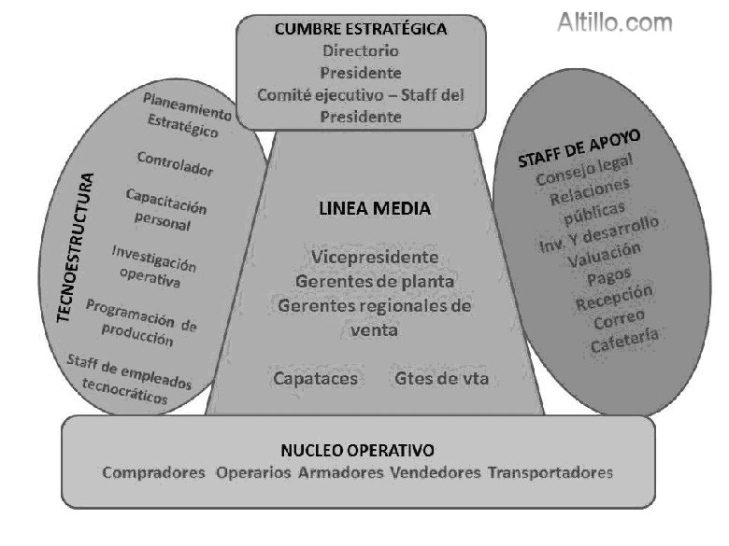

Slide 10
A - Cabeza estratégica y ejecutiva
Integrantes:
Representantes de la acción ejecutiva: Gerente Gral. , Gtes. de Áreas.
Representantes de los accionistas -> buscan el mayor rédito.
Una calificada opinión profesional externa: Consultor Externo con mucha experiencia en el ramo del negocio y actividad profesional.
Funciones:
Fijar los Objetivos y Políticas (Decisiones Estratégicas): determinación de la estructura orgánica, la línea de productos, etc.
Selección de los funcionarios de nivel jerárquico y asesores externos
Aprobar la instalación de las filiales, sucursales o subsidiarias.
Definir la estructura financiera de la empresa, designar a los bancos.
Analizar y proponer cambios necesarios a nivel de estructura organizativa de la empresa, y la organización interna del Directorio.
Hacer confeccionar y aprobar previamente los Estados Contables de Ejercicio y la Memoria a consideración de la Asamblea de Accionistas.

Slide 11
B – Tecnoestructura
“La Tecnoestructura permite que hombres comunes hagan cosas no comunes”.
P. Drucker
Es la parte de la estructura que adapta a la organización a los constantes cambios tecnológicos y sociales del Entorno.
Pueden ser personal permanente de la empresa o también consultores externos.
Existen tres tipos de analistas dentro de la Tecnoestructura:
Analistas de Estudios de Trabajo: analizan, estudian y proponen la estandarización o normalización de los procesos productivos y métodos de trabajo. Ingenieros Industriales.
Analistas de Planeamiento y Control: estudian y preparan los planes estratégicos, comerciales, financieros, presupuestos operativos, diseño de sistemas de información para la toma de decisiones, etc. Licenciados en Administración o en Sistemas de Información.
Analistas de Personal: reclutamiento, selección, entrenamiento, desarrollo de los recursos humanos de una empresa. Licenciados en Administración de Personal, Psicólogos, Psicosociólogos, etc.

Slide 12
C - Asistencia de apoyo
Funciones separadas o no relacionadas con las áreas netamente operativas.
Servicios adquiridos o contratados fuera de la organización o “Tercerizados”.
Unidades especializadas de trabajo fuera del flujo de trabajo principal de la empresa.
Funcionan a distintos niveles de la Estructura Organizativa prestando servicios. P. Ej. : “Relaciones Públicas” interacciona con los niveles superiores de la Empresa. “Mensajería” con casi todos los niveles, también los de “Cafetería” y “Ordenanzas”.

Slide 13
E – Zona de supervisión
Conecta a la zona ejecutiva con la de Acción Subordinada, mediante los supervisores, capataces, jefes departamentales y subgerentes.
Zona para que hagan experiencia los jóvenes graduados universitarios que luego podrán proyectarse a cargos de mayor responsabilidad.
Desde una visión del personal operativo u obrero, son “acomodados” o prepotentes que mantienen la disciplina para “acomodarse” con los superiores.
Desde la concepción de algunos empresarios o “patrones”, los capataces y supervisores son sólo, obreros un poco más “rápidos” o “despiertos” que el resto de los obreros.

Slide 14
F – Zona de acción subordinada
Formada por obreros, empleados, vendedores.
La más poblada en la pirámide organizativa.
Principal misión: cumplir con las normas, formas de operación y de trabajo establecidas.
Acción básicamente física, trabajan cumpliendo instrucciones, con la obligación de informar o reportar sobre los resultados obtenidos.
Su trabajo es generalmente rutinario, reiterativo. Horizonte Planeam.: Tiempo Real.

Slide 15
Tipos de Estructuras
PARTE QUE PREDOMINA | TENDENCIA DOMINANTE
Cabeza Estratégica | La Centralización del Poder y el Mando único
Tecnoestructura | La Estandarización y la Burocracia
Gerencia Intermedia | División de la empresa y Descentralizar el poder
Núcleo Operativo | Profesionalización (Burocracia Profesional)
Asistencia de Apoyo | Colaboración-Participación en decisiones.

Slide 16
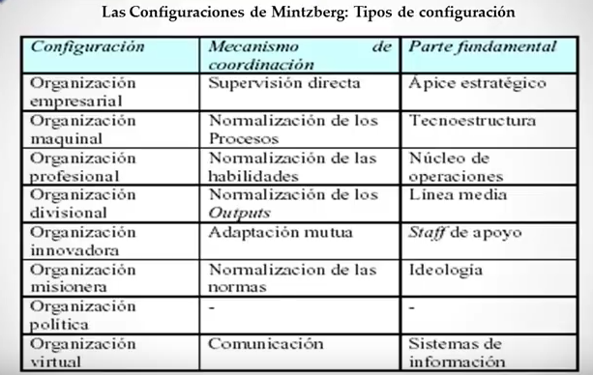

Slide 17
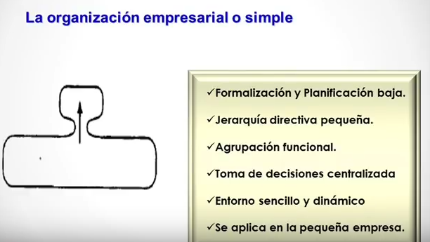
Parte destacada: Ápice estratégico
Mecanismo de coordinación utilizada: Supervisión directa
Ej: Pyme, kiosko, Librería

Slide 18
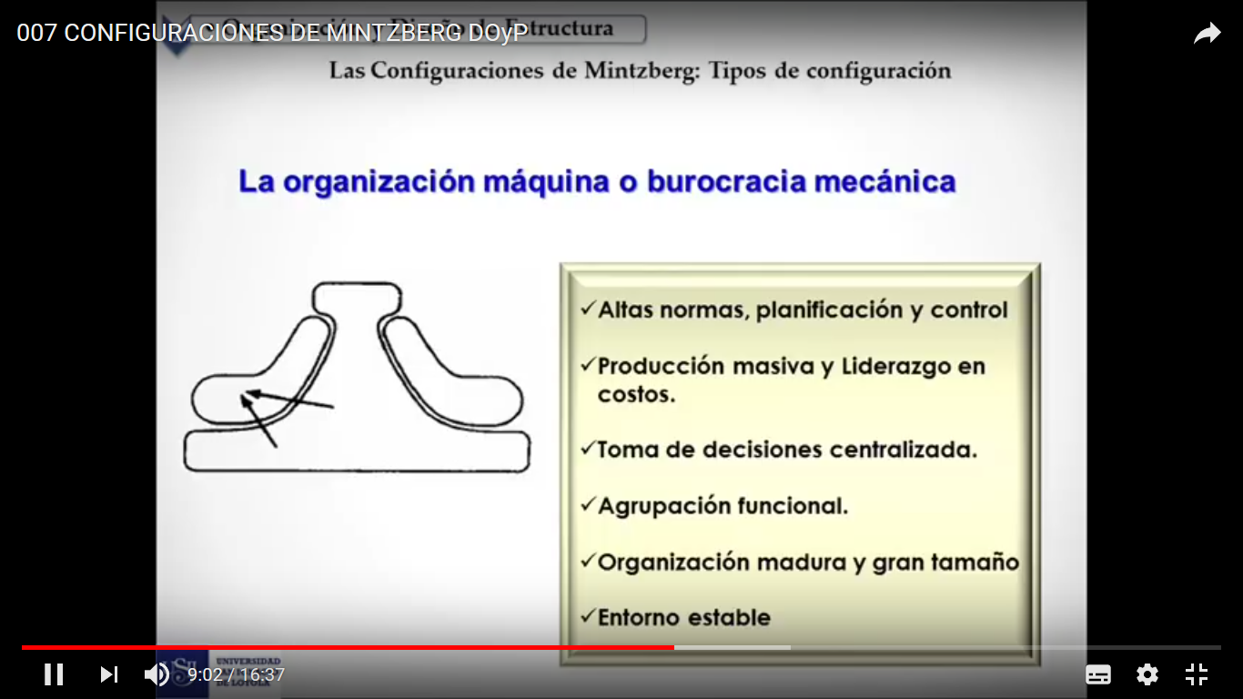
Parte destacada: Tecnoestructura
Mecanismo de coordinación: Estandarización procesos trabajo
Ej: Fabricas

Slide 19
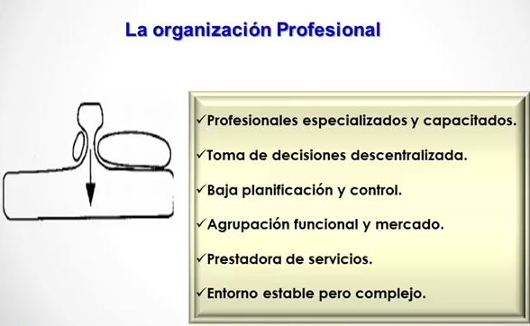
Parte destacada: Núcleo operativo
Mecanismo de coordinación: Estandarización de habilidades
Ej: Hospitales, Universidades, Consultorías

Slide 20
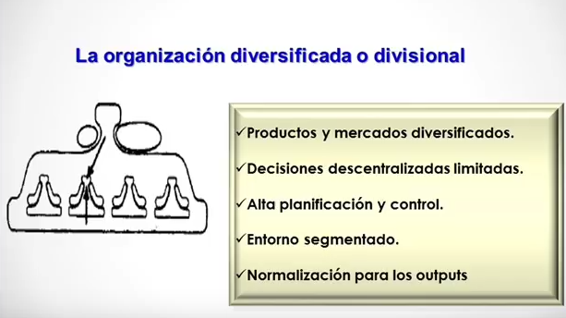
Parte destacada: Línea Media
Mecanismo de coordinación utilizada: Estandarización de resultados
Ej: Bancos, Supermercados, Empresa Correo o encomiendas

Slide 21
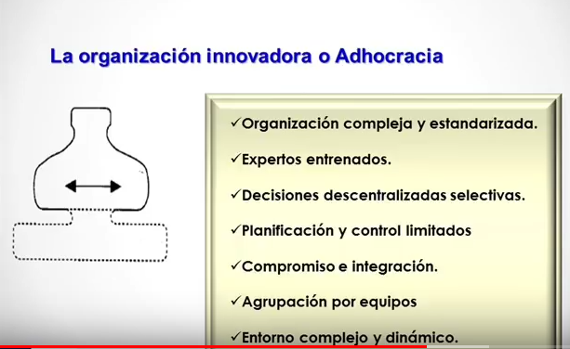
Parte destacada: Staff de apoyo
Mecanismo de coordinación: Ajuste mutuo
Ej: Agencias publicidad, limpieza, seguridad

Slide 22
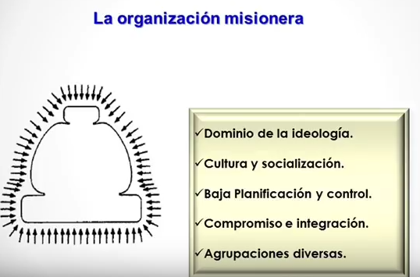

Slide 23
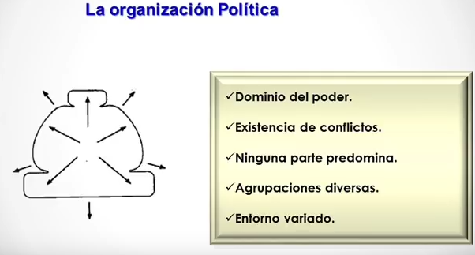

Slide 24
Etapas de crecimiento
1- Crisis de conformación:
Origen: expansión de las operaciones. Dueño centraliza el manejo total de la Empresa: “cara a cara”
Punto de Ruptura: 10 y 20 miembros.
Solución: División de tareas; especialización. Ajuste en los mecanismos de coordinación.
2- Crisis de transformación en mediana empresa:
Origen: Falta de criterios de administración y dedicación. Se va de un pequeño grupo a un grupo más complejo formado por varios pequeños grupos.
Punto de ruptura: 25 y 50 miembros.
Solución: Delegar, Departamentalizar y Descentralizar.
Sistema de Procesam. de Datos y Áreas de apoyo. Establecer mecanismos de coordinación estándar.
Grupos con manejo mediante “ajuste mutuo”.

Slide 25
Etapas de crecimiento
3- Crisis de Coordinación y Control:
Origen: Problemas de coordinación y control. “Crisis de adolescencia“: no se identifica aún como gran empresa.
Punto de Ruptura: Más de 50 y se agudiza con más de 75 Emp. Aparecen las Asesorías de técnicos y otros servicios de apoyo: Asesoría Legal, Procesamiento de Datos, etc.
Necesidad: Sistemas de Control Interno para cuidar el patrimonio.
Solución: Redefinir los alcances del control en cada nivel de la estructura.
Redefinir los criterios de Departamentalización. Profundizar la Delegación y Descentralización. Mayor coordinación aún.

Slide 26
Etapas de crecimiento
4 - Crisis de exceso de concentración de las decisiones:
Origen: Exceso de centralización en manos del Empresario. "Pérdida de las riendas del negocio”.
Aparecen Grupos Secundarios de difícil coordinación.
Punto de Ruptura: entre 100 y 150 miembros.
Solución: Descentralización de decisiones. Profundizar la Delegación. Cambios en los criterios de Departamentalización y Coordinación.
Ya no podrá manejar el negocio y actuar sólo.
Deberá formar equipos de trabajo. “Grupos de capaces” con quienes tomar las decisiones principales y poder seguir creciendo.

Slide 27
Etapas de crecimiento
5 - Crisis de Integración:
Origen: problemas de coordinación y control; falta de formalización.
Punto de Ruptura: cuando supera los 1.000 miembros. Ya no puede darse una cifra determinada. Dependerá del sector, del tipo de negocio y avance tecnológico de la organización. Se requiere más talento directivo.
Problemas de comprensión del funcionamiento de la Organización como un todo. Problemas divergentes.
Resistencia al cambio en personas y grupos. ENTORNO es más importante.
Se consolida la Tecnoestructura en áreas tales como: Planeamiento Estratégico, Estudios de Mercado, tiempos y movimientos etc.
La Asistencia de Apoyo en funciones tales como: Investigación y Desarrollo, Relaciones Industriales, Relaciones Públicas, Asesoría legal, etc.
Solución: Descentralización total de las decisiones.
La cabeza estratégica conservará para sí las decisiones estratégicas y se descentralizarán las decisiones tácticas y operativas.
Deberá buscarse formalización de la delegación, departamentalización, descentralización, coordinación de operaciones y del control.

Slide 28
Etapas de crecimiento
6 - Crisis de exceso de formalización:
Origen: Exceso de centralización (Burocratización).
Punto de Ruptura: más de 10.000 miembros. Tramitaciones lentas. Excesos en el control interno. Alta Dirección despersonalizada. Sistema de Información lentos y pesados. Poca atención a negocios "menores" que no dan "lustre" o "brillo" a los ejecutivos.
Solución: Imponer un esquema de “Dirección por Objetivos”. Divisionalización o Descentralización.
Transformación de UNA Gran Empresa en VARIAS empresas de menor tamaño, más manejables.

